Slide 1
RRT
Rapidly exploring Random Tree

Slide 2
특징1. 샘플링 기반 경로계획법
랜덤하게 샘플점을 여러 개 생성하고 점점이 공간을 탐색하여 경로를 찾아내는 방법
- 샘플점(node)와 edge가 장애물과 충돌하는지 여부를 확인하여 자유공간의 구조를 효율적으로 파악

Slide 3
특징2. 장점
격자생성 방법으로는 탐색이 거의 불가능한 고차원 공간에서 강력한 힘 발휘
간단한 알고리즘이지만, 여러 가지 모양의 장애물이 있는 복잡한 환경 속에서도 효율적으로 경로를 생성
계산량이 비교적 적음

Slide 4
특징3. 단점
샘플링 개수가 충분하지 않다면 존재하는 경로를 찾지 못할 수 있음.
경로가 최적이 아닐 수 있음
산출된 경로가 랜덤 샘플링의 성격상 매우 삐뚤빼뚤하여 그대로는 구현 가능하지 않음

Slide 5
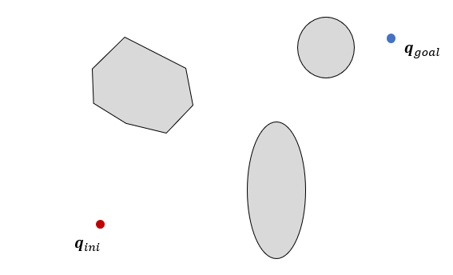
알고리즘
시작지점과 목표지점, 장애물을 지도에 표시한다.

Slide 6
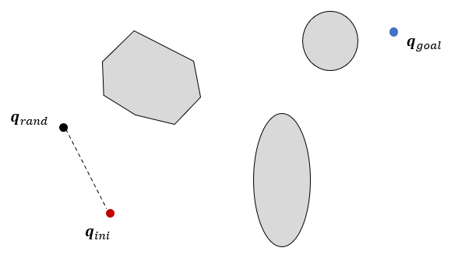
알고리즘
샘플점을 한 개 발생시키고 트리에서 qrand와 가장 가까운 노드를 찾는다.

Slide 7
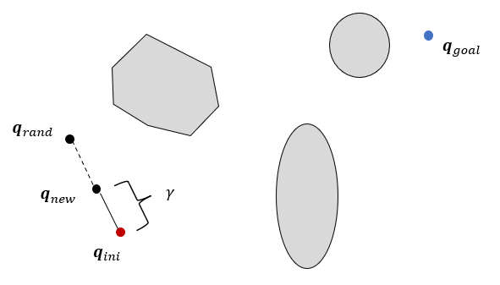
알고리즘
qnear(트리에서 가장 가까운 노드)에서 qrand 방향으로 연결한 직선상에 일정한 거리만큼 떨어진 점을 새로운 노드 qnew로 선정한다.

Slide 8
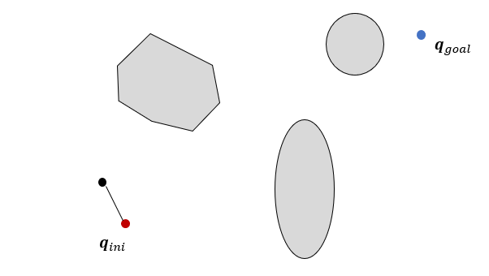
알고리즘
만약 qnear에서 qnew까지 연결한 선이 장애물과 충돌하지 않으면 qnew를 트리로 편입한다.

Slide 9
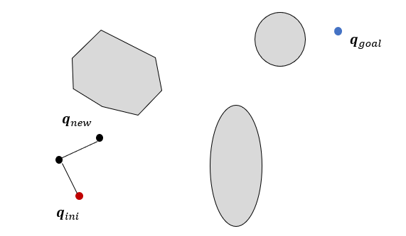
알고리즘
위 과정 반복

Slide 10
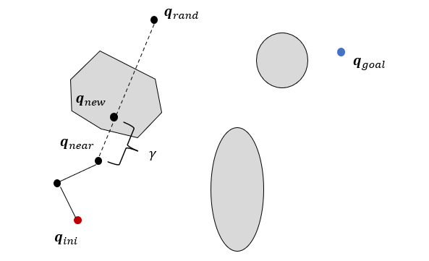
알고리즘
Node 또는 edge가 장애물과 충돌한다면 qrand를 버리고 새로운 qrand를 생성한다.
목표지점이 트리의 노드와 연결되거나 혹은 매우 가까운 거리에 이르면 트리가 완성된 것으로 본다.

Slide 11
Code
RRTbasePy.py
: RRT.py에 필요로 하는 여러 기능들을 2가지 클래스로 구현
RRT.py
: RRTbasePy.py에 기능들을 활용하여 RRT 알고리즘이 정상적으로 작동하도록 반복 횟수 및 오류 처리를 조절하는 메인 파일

Slide 12
RRT와 RRT*의 차이점
RRT 알고리즘은 최적의 랜덤 샘플링이 이뤄지지 않으면 해당 경로가 최적이라는 보장이 불가하다는 단점.
RRT 알고리즘은 트리에 각 노드를 추가한 뒤 재귀적으로 탐색하는 방식.
RRT* 알고리즘은 랜덤 샘플링 뒤, cost가 더 적은 path를 구하기 위하여 부모 노드를 최적화. 랜덤 포인트의 주변 노드들을 탐색하여 이웃 노드 간의 연결을 최적화하고 최적의 부모 노드를 선정.

Slide 13
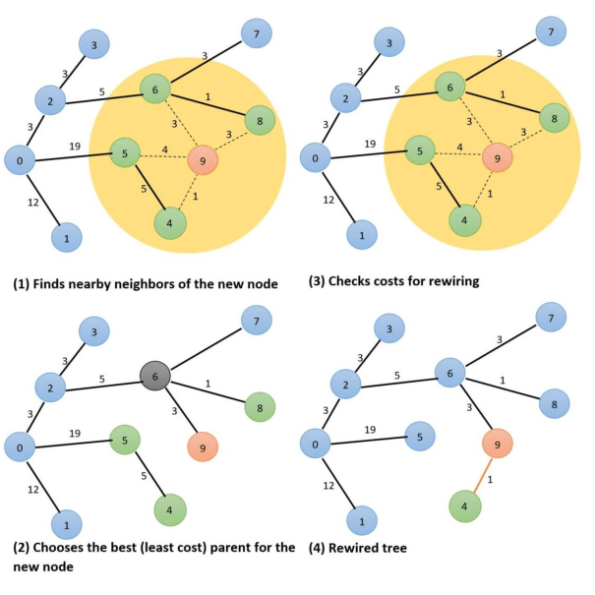
RRT*

Slide 14
RRT 계열 알고리즘의 활용
여러 가지 모양의 장애물이 있는 복잡한 환경 속에서도 효율적으로 경로를 생성시켜주기 때문에 로봇의 경로계획에 많이 사용
자율 항법 시스템을 이용하는 UAV의 경로계획에 활용

